Slide 1
『融客月报』
——私募股权投资市场（2021年1月）
——二级市场（2021年1月）

Slide 2
『融客月报』
—— 二级市场（2021年1月）

Slide 3
宏观
国内疫情控制良好，经济指标保持稳定
市场
股指分化依旧，创业板备受青睐
展望
流动性保持平稳，2月或迎春节行情

Slide 4
CPI、PPI
1月CPI同比下降0.3%，环比上升1.0%。1月PPI同比上升0.3%，环比上升1.0%。
CPI方面，环比持续走高，主要与春节临近，1月局部地区疫情反复和低温天气等因素有关。受低温天气及运输成本增加影响，食品价格涨幅居前。非食品中，受国际原油价格波动影响，汽油、柴油等价格纷纷上行。
PPI方面，环比继续上涨，同比由降转涨。环比来看，国内需求持续改善，原油等大宗商品价格持续走强。同时冬季取暖需求也拉动燃气生产和供应价格的上涨。同比来看，由降转涨主要与黑色金属冶炼和压延加工的价格涨幅扩大有关。
Notes:
CPI环比涨幅扩大0.3个百分点，CPI同比下降主要以服务业务主，去年除疫情还没显现。

Slide 5
PMI
1月制造业PMI为51.30%，较上月下降0.6%。
财新中国PMI为51.50%，
较上月下降1.5%。
1月份，我国制造业PMI仍然保持在荣枯线之上，但是较前期有所回落。
Notes:
制造业增速有所放缓

Slide 6
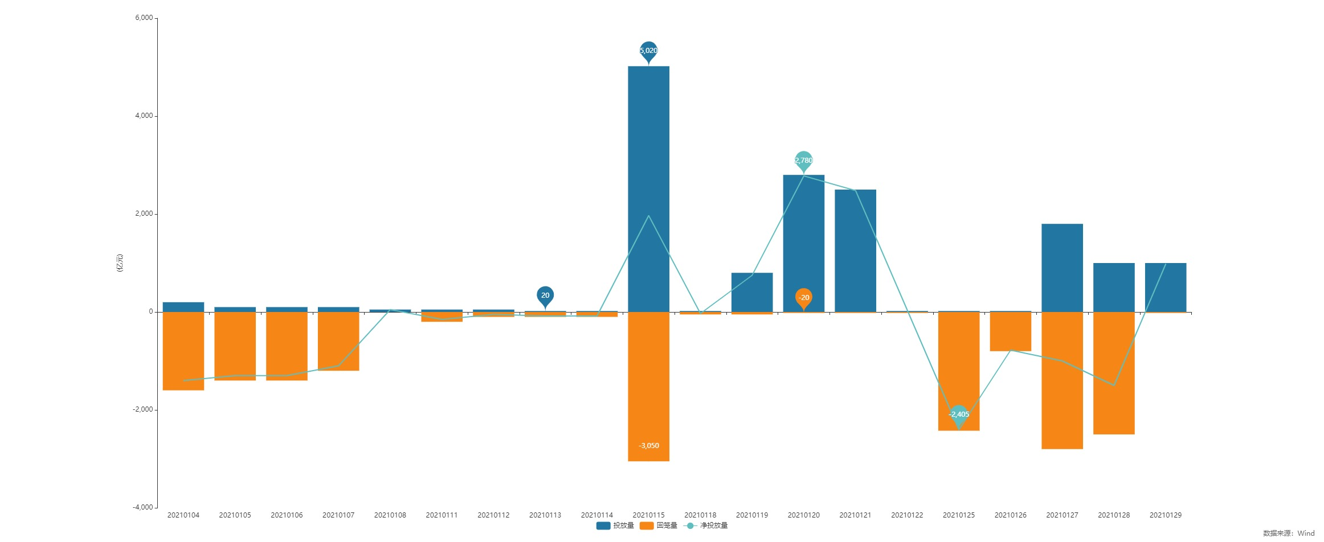
央行公开市场操作
2021年1月央行累计净回笼资金2165亿元，为近半年来首次净回笼，资金面有所收窄。
Notes:
12月份延续了前期宽松的财政政策。
1月份资金面整体有所收紧

Slide 7
市场概况
上证指数
0.29%
深证成指
2.43%
中小板指
4.69%
创业板指
5.48%
科创50
2.08%
1月下旬股指出现了一定的分化，创业板指依旧领涨。
Notes:
各大宽基率创近年新高，指数表现强势。科创板表现相较其他指数表现并不乐观。

Slide 8
沪深市值统计
沪市市值50.09万亿
深市市值34.92万亿
1月，A股总市值近85.07万亿
较12月底 0.66%

Slide 9
富时中国A50股指期货
Notes:
富时中国A50在1月份，两次上冲未果，继续震荡态势。

Slide 10
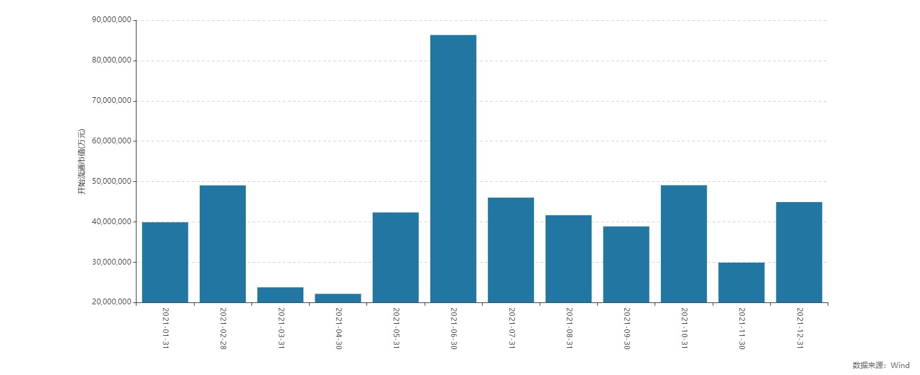
全市场解禁规模
2021年市场解禁市值5.14万亿元，1月市场解禁市值3990.73亿元。
Notes:
1月解禁较12月有所减少，处于全年中位。
2020年4.74万亿

Slide 11
大宗交易统计及折价率
1月大宗市场总成交额620.76亿元
较上月减少
470.77亿元
1月大宗市场平均折价率3.92%
较上月下降1.18%
Notes:
与上月大宗交易活跃相比，1月份大宗交易较为冷清，总成交额大幅减少，折价率进一步降低。

Slide 12
融资融券余额（万亿）
2020年12月底两融余额为16190.08亿元，
2021年01月底两融余额为16824.94亿元，
较上月增加634.86亿元。两融余额持续增长。

Slide 13
商品期货合约概览
强势上涨方面，沥青、PTA和燃油受到油价走高影响，价格上涨；强势下跌方面，投机炒作情绪退潮，白银继续下跌；甲醇供给较为充足 ，导致价格下滑；临近春节，玻璃现货市场几乎没有需求，价格顺周期回落。
Notes:
此处选出11月成交量前10的商品期货合约。

Slide 14
1月沪深两市市值前十（万亿）
Notes:
沪市中国平安和建设银行互换了位置
比亚迪跃居第三，海康威视也上来了，立讯精密跌出前十，泸州老窖进

Slide 15
1月涨幅居前个股(去除发行不足一年新股)
Notes:
1.川能动力将国内最大锂辉石矿“收入囊中”
2.稀土永磁板块早盘走强，投资者调研报告：直接向苹果公司供应稀土金属
3.业绩连年亏损，股价连续10天涨停，资金炒作宜宾纸业，评级D-

Slide 16
12月涨幅居前个股的1月表现情况
Notes:
皇台酒业经过资产重组后，声称再造一个“茅台”，被资金热钱推动，月涨327.04%；
大豪科技收购红星牌白酒，跟随白酒板块暴涨213.81%；
郑州煤电、豫能控股受黑色金属行情推动，也出现大幅上涨。
获利了结，概念炒作结束

Slide 17
1月跌幅居前个股(去除发行不足一年新股)
Notes:
1.全新好或利用内幕交易买卖股票
2. 退市金钰连续亏损，高管离职
3.美好置业转型6年新业务两年半累亏10亿元

Slide 18
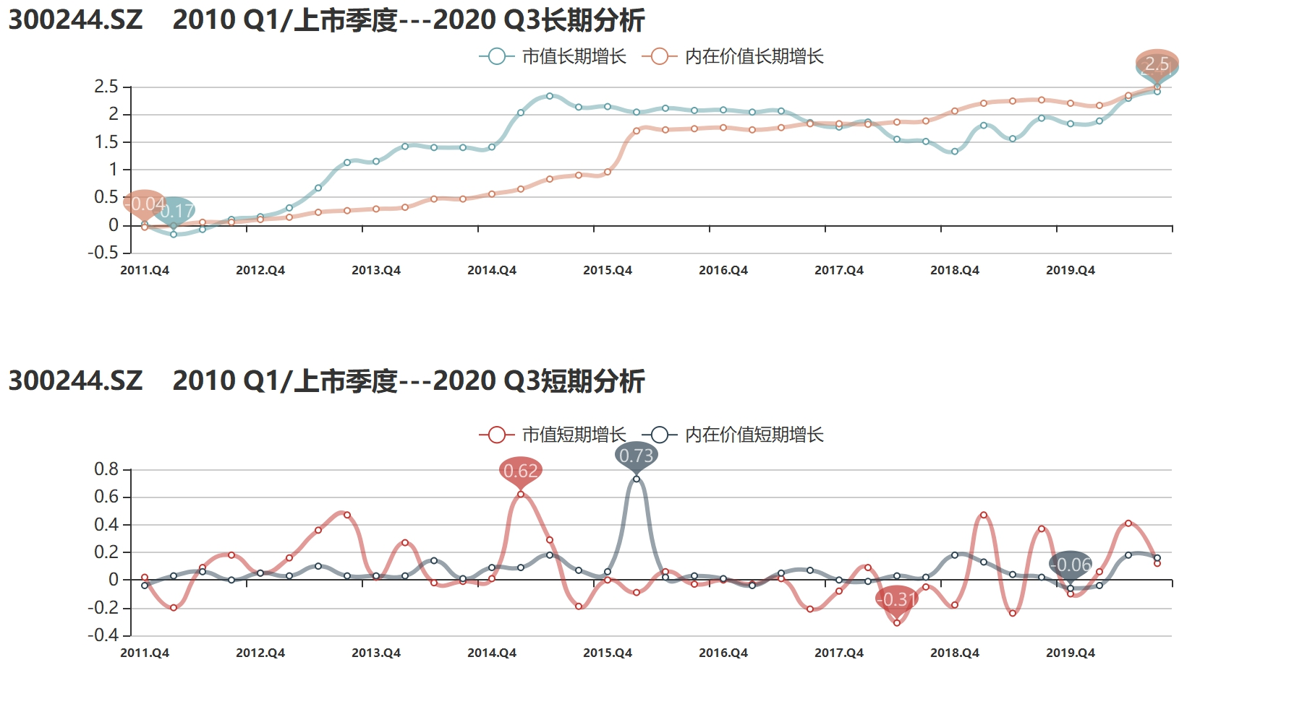
1月热门公司解读——迪安诊断
1月初，国家提出春节返乡需提供7天内核酸检测证明，叠加头部私募增资入股的双重利好下，国内生物技术诊断平台的公司迪安诊断，连续上涨。从溢价协同指标来看，公司当前市值和内在价值保持协同增长，向上趋势明显，溢价协同值在0左右，估值较为合理。从内在价值端来看短期受到新冠疫情影响，相关检测试剂和设备以及相关服务带来丰厚的利润增长；长期端公司加大高端医疗检测技术的研发投入，着重布局质谱技术和金迪安产品的国内推广，有明确的未来增长点。

Slide 19
股权质押比例前十
单位：%
Notes:
九鼎投资质押比例扩大至第四，本次股份质押主要系九鼎集团用于偿还债务，控股股东资信状况良好，

Slide 20
第一大股东累计质押数占持股比例变化
本月没有公司累计质押数占持股比例变化超过50%。累计质押上升方面，迪瑞医疗控股股东“华德欣润”质押全部股权，占总股本28%，用于向银行贷款支付收购迪瑞医疗股权的部分转让款及交易费用，风险可控，不会影响实际控制权变更。累计质押下降方面，原控股股东“新余昊月”完成股权转让，航锦科技实控人变更为武汉市国资委；申通快递的原控股股东“德殷德润”完成公司分立及股权转让，分立为阿里网络控股的德峨实业和德殷投资全资的德润二，阿里巴巴入局申通快递。

Slide 21
主要券商月评
随着业绩预披露结束，A股已从盈利驱动转向流动性驱动。央行对流动性的短期调节不等于全面转向，一季度国内货币政策不具备全面转向的条件。市场流动性依然充裕，机构端待入市资金规模庞大，南下资金分流较小。2月A股依然处于资金平稳流入驱动的轮动慢涨下半场。
配置建议：半导体设备、信创、稀土、军工、饲料等。
12月观点：看多 1月观点：看多 2月观点：看多
2月配置主题是“货币政策恐转向，风险防范为上策”。我们认为防风险是未来一段时间的主基调，建议投资者做好仓位控制，等待市场重拾升势，选择业绩向上、估值合理的个股。长期依旧看好十四五政策延展方向与主流赛道。
配置建议：十四五政策延展方向与主流赛道等
12月观点：看多 1月观点：中性 2月观点：谨慎看空
流动性扰动，波动加大，绝对收益春节前落袋为安情绪较浓，多方面因素加速市场调整。但整体而言，看好两会前做多窗口期的观点并未改变。基本面依然处于国内和全球共振向上的阶段，股市流动性整体较为充裕，居民理财资金和全球配置资金持续入市。配置建议：复苏主线（中上游周期制造品）+成长链条景气扩散是当前配置的 2 条主线。
12月观点：看多 1月观点：看多 2月观点：看多
进入2021年2月，我们预计市场将会继续保持上行趋势，但市场风格可能会出现较为明显的变化，风格均衡化将会更加明显，部分中小市值绩优股迎来逆袭的可能。
配置建议：绩优中小市值个股将会在业绩预告落地后关注度提升。12月观点：看多 1月观点：看多 2月观点：谨慎看多
Notes:
21

Slide 22
展望
1月央行公开市场连续的净回笼操作，使得市场对于流动性收紧预期加强，叠加辽宁、河北的疫情蔓延，资本市场出现了一定的波动，股指横盘震荡。同时，1月多只“抱团股”出现波动，市场对于抱团瓦解的分歧加大，估值高位盘整。有色金属、军工等成为市场热点。
进入2月，公募基金募集火热，短期抱团仍难见瓦解，未来或将持续有增量资金入场。临近春节，央行也适度向市场放水，使得前期资金面紧张局面得到缓解。市场流动性充裕，资金面保持稳定。同时，国内疫情已基本得到控制，叠加鼓励就地过年，2月经济指标或同比上行。
节前，国务院等连续出台《建设高标准市场体系行动方案》、《监管规则适用指引—关于申请首发上市企业股东信息披露》等政策，维护资本市场稳定运行，未来A股投资者结构有望进一步去散户化。

Slide 23
Pre-IPO财务顾问及财务投资
我们的财务顾问团队依托自身专业背景及资源整合优势，根据客户需要，站在客户的角度为客户的投融资、资本运作、资产及债务重组、财务管理、发展战略等活动提供的咨询、分析、方案设计等服务。包括的项目有：投资顾问、融资顾问、资本运作顾问、资产管理与债务管理顾问、企业战略咨询顾问、企业常年财务顾问等。
我们的投资团队依托自身专业背景和独特判断，根据行业发展和市场趋势，对目标企业和目标项目，进行各种形式的专业投资。财务投资包括：股权投资、固定收益投资等。
Notes:
23

Slide 24
Post-IPO财务顾问及财务投资
上市对于企业和股东仅是发展的一个里程碑，对接资本市场后，企业和股东需要适应更高的监管要求、更完善的公司治理、更复杂的资本运作。我们针对此类需求，整合了服务资源，将财务顾问和财务投资作为载体，致力为客户提供定制化的市值管理服务。
我们的财务顾问团队依托自身专业背景及资源整合优势，根据上市公司及其股东的需要，提供投融资、资本运作、资产及债务重组、财务管理、发展战略等活动提供的咨询、分析、方案设计等服务。包括的服务有：上市公司再融资、股权激励、并购、股权融资、市值维护、战略投资等。
我们的投资团队依托自身专业背景和独特判断，根据市值管理的各项需求，设计投资结构，进行各种形式的市值管理投资。包括：并购投资、再融资投资、战略投资、固定收益投资等。
Notes:
24

